Slide 1
Данную презентацию использовать для изучения в 11 классе темы «Излучения и спектры. Спектральный анализ»
Темы рассматриваются в следующем порядке:
1. Излучение и виды излучений в оптическом диапозоне
2. Понятие о спектрах и спектральных аппаратах
3. Спектральный анализ.

Slide 2
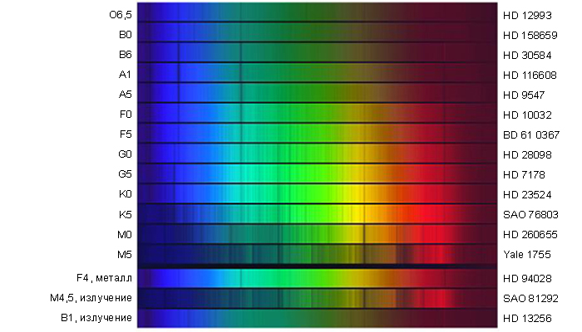
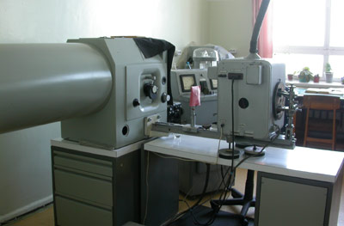
Излучение света, спектры и спектральный анализ

Slide 3
Излучение света
Источник света должен потреблять энергию. Свет - это электромагнитные волны с длиной волны 4*10-7 - 8*10-7 м. Электромагнитные волны излучаются при ускоренном движении заряженных частиц. Эти заряженные частицы входят в состав атомов. Ясно лишь, что внутри атома нет света так же, как в струне рояля нет звука. Подобно струне, начинающей звучать лишь после удара молоточка, атомы рождают свет только после их возбуждения.

Slide 4
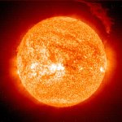
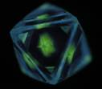
Виды излучений
Тепловое излучение
Люминесценция

Slide 5
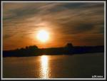
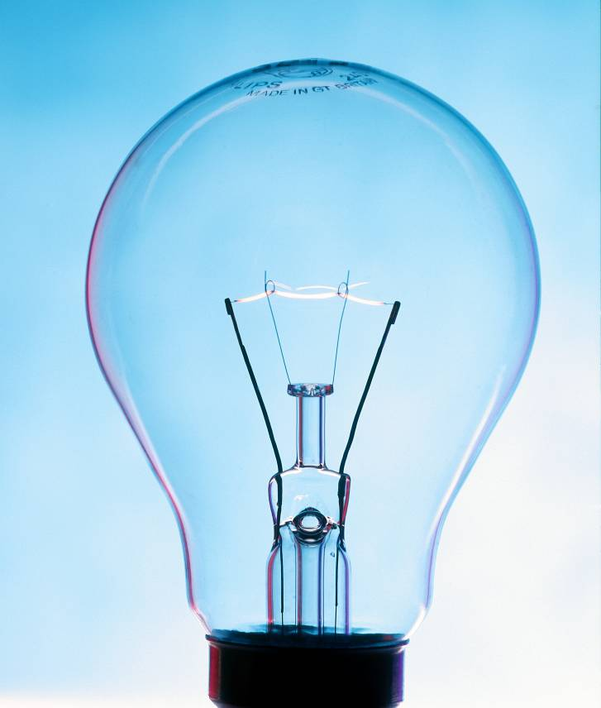
Тепловое излучение
Возникает при тепловых столкновениях атомов:
1. Тепловое равновесное излучение, создается источником при постоянной его температуре.(Источник – Солнце, звезды)
2. Тепловое неравновесное излучение – происходит, когда источник нагревают(например – лампа накаливания)

Slide 6
Люминесценция
Помимо теплового излучения у тел при той же температуре может существовать другой вид излучения, избыточного над тепловым – люминесценция(от латинского слова “luminis”- свет), которая не связана с переходом энергии теплового движения молекул в энергию электромагнитных волн. Явление люминесценции состоит в излучении света источниками за счет поступления к ним энергии в результате различных процессов.

Slide 7
Катодолюминесценция
Называется свечение тел, вызванное бомбардировкой вещества электронами или другими заряженными частицами(например, ионами).

Slide 8
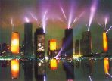
Электролюминесценция
Вызывается пропусканием через вещество электрического тока или действием электрического поля. В этих видах люминесценции кинетическая энергия заряженных частиц или энергия электрического поля частиц передается атомам(молекулам ) вещества, которые излучают электромагнитные волны.

Slide 9
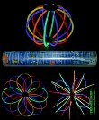
Свечение газового разряда в трубках для рекламных надписей является примером этого вида люминесценции.

Slide 10
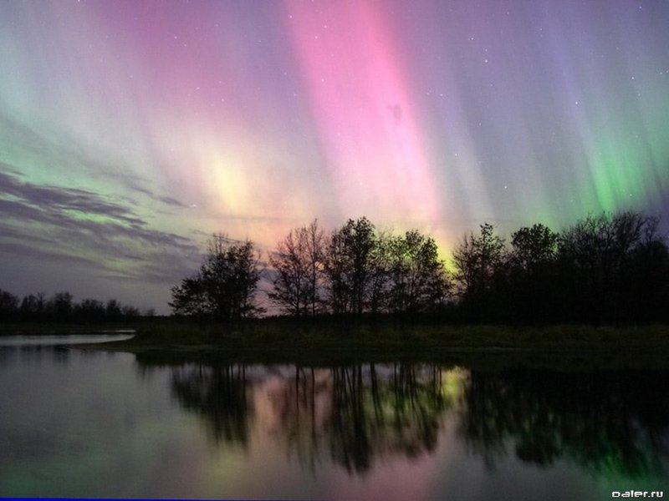
Потоки заряженных частиц от Солнца вызывают видимое с Земли свечение атомов газов, находящихся в верхних слоях атмосферы

Slide 11
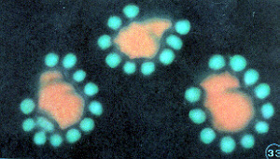
Хемилюминесценция
Некоторые химические реакции в веществе, которые сопровождаются выделением энергии, являются причиной свечения, называемого хемилюминесценцией. Свечение многих живых организмов: бактерий, насекомых, рыб – происходит за счет химических реакций.

Slide 12
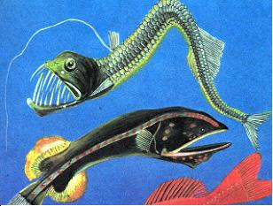
Среди микроорганизмов имеются бактерии, излучающие свет. Они живут свободно или в качестве паразитов в теле различных животных и на гниющих трупах. Размножаясь в огромных количествах, эти микроорганизмы вызывают свечение: светятся ночью гнилые пни и кучи гнилой рыбы, выброшенной бурей на берег, светятся некоторые грибы.
Свечение некоторых рыб также вызвано свечением бактерий, поселившихся на них. В других случаях свет возникает в особых клетках самого животного. На больших глубинах встречаются светящиеся черви, моллюски, полипы. Роль свечения в жизни животных разнообразна и для разных организмов, очевидно, различна. Это одно из приспособлений, которыми так богата живая природа, одно из средств в борьбе за существование.
.

Slide 13
Это свет живой природы, волшебное свечение, которым можно любоваться на берегу моря, наблюдая ночью за фосфоресцирующими морскими волнами или за хороводами жучков-светлячков. Подводное царство населено множеством светящихся рыб, моллюсков, медуз и других обитателей морских глубин. Тайны происхождения "живого" света давно привлекали внимание людей. Светящиеся организмы были описаны в древнекитайских книгах еще 3000 лет назад, а также в трудах древних философов - Аристотеля и Плиния.

Slide 14
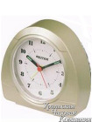
Фотолюминесценция
Фотолюминесценцией называется свечение тел под действием облучения их видимым, ультрафиолетовым светом, рентгеновским или гамма-излучением. В этом случае энергия падающего на вещество излучения частично превращается в собственное излучение самого вещества.

Slide 15
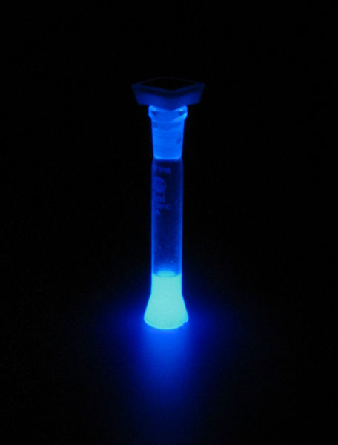
В люминесцентных источниках света – лампах дневного света внутренние поверхности разрядной трубки покрываются люминофорами – веществами, которые под действием ультрафиолетового или другого коротковолнового излучения с большей частотой начинают испускать видимый свет меньшей частоты. (показать опыты)

Slide 16
Спектры
Совокупность частот(или длин волн), которые содержатся в излучении какого – либо вещества, называется спектром испускания (эмиссионным спектром) этого вещества. Совокупность частот(или длин волн), поглощаемых данным веществом, называется его спектром поглощения (абсорбционным- от латинского слова «absorption» - поглощение- спектром).

Slide 17
Спектральные аппараты
Для получения и исследования оптического спектра излучения и поглощения веществ существуют приборы, называемые спектроскопами и спектрометрами.

Slide 18
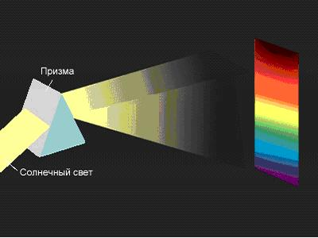
Разложение света на спектр
Если направить на призму пучок естественного света , то призма, по- разному преломляя свет разной длины волны(дисперсия), позволяет на экране увидеть разложение белого света на цвета. То же самое получится, если вместо призмы брать дифракционную решетку. А если направить на призму свет от излучения какого – либо вещества, то на экране получим спектр излучения этого вещества.

Slide 19
Сперктроскоп
Прибор для наблюдения спектра вещества называется -спектроскоп
зрительная труба
призма(дифракционная решетка)
коллиматор

Slide 20
Спектроскоп
А – коллиматор – труба со щелью
В – зрительная труба

Slide 21
Виды спектров- Сплошной
Раскаленные твердые тела и светящиеся жидкости создают непрерывные(сплошные) спектры испускания, представляющие собой непрерывную последовательность частот (или длин волн), плавно переходящих друг в друга. Непрерывный спектр создает светящаяся поверхность Солнца – фотосфера.

Slide 22
Виды спектров
Излучающие молекулы создают полосатые спектры испускания, в которых множество тесно расположенных спектральных линий образуют группы – полосы, разделенные темными промежутками.

Slide 23
Виды спектров-Линейчатый
Светящиеся газы(разреженные) в атомарном состоянии создают линейчатые спектры испускания, состоящие из отдельных узких спектральных линий. Спектральные линии имеют определенную интенсивность и отделены друг от друга темными промежутками. Изолированные атомы данного химического элемента излучают вполне определенную, присущую только этому химическому элементу, совокупность спектральных линий.

Slide 24
Спектр поглощения
Спектры поглощения – на фоне сплошного спектра темные узкие линии

Slide 25
Спектры и спектральный анализ
Спектральным анализом называется изучение химического состава и концентрации атомов(и молекул), входящих в состав вещества, по его спектру.
Оптический спектральный анализ характеризуется относительной простотой выполнения, отсутствием сложной подготовки проб к анализу, незначительным количеством вещества (10—30 мг), необходимого для анализа на большое число элементов. Атомарные спектры (поглощения или испускания) получают переведением вещества в парообразное состояние путем нагревания пробы до 1000—10000°С. В качестве источников возбуждения атомов при эмиссионном анализе токопроводящих материалов применяют искру, дугу переменного тока, при этом пробу помещают в кратер одного из угольных электродов. Для анализа растворов широко используют пламя или плазму различных газов.

Slide 26
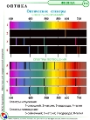
Спектральный анализ
Присутствие того или иного химического элемента в данном веществе определяется сравнением спектра данного химического элемента со спектром этого вещества.

